Slide 1
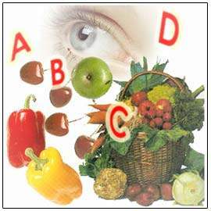
Загальні поняття про біологічно активні речовини (вітаміни та ферменти)

Slide 2
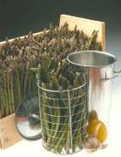
Вітаміни - низькомолекулярні органічні речовини, що потрапляють в організм з продуктами харчування. Вітаміни зазвичай входять до складу ферментів і впливають на багаточисельні змінні процеси:
Потреба людини у вітамінах залежить від його віку, стану здоров'я, способу життя, характеру його діяльності, пори року, вмісту в їжі основних компонентів живлення
Дефіцит вітамінів веде до появи специфічних порушень обміну з характерними клінічними проявами -гіповітамінозам. Надлишок витамінів- гіпервітаміноз - зустрічається набагато рідше ( в основному для вітаміну А).

Slide 3
Історія відкриття вітамінів
У другій половині XIX століття вважалося, що харчова цінність продуктів визначається вмістом в них білків, жирів, вуглеводів, мінеральних солей і води. Між тим за століття людство накопило чималий досвід тривалих морських подорожей, коли при достатніх запасах продовольства люди гинули від цинги. Чому?
На це питання не було відповіді до тих пір, поки в 1880 році російський вчений Микола Лунін, що вивчав роль мінеральних речовин в живленні, не відмітив, що миші, що поглинали штучну їжу, складену зі всіх відомих частин молока (казеїну, жиру, цукру і солей), чахнули і гинули. А мишки, що отримували натуральне молоко, були веселі і здорові. "З цього виходить, що в молоці... містяться ще інші речовини, незамінні для живлення", - зробив вивід учений.
Ще через 16 років знайшли причину хвороби "бері-бері", поширеної серед жителів Японії і Індонезії, що харчувалися в основному очищеним рисом. Лікареві Ейкману, що працював в тюремному госпіталі на острові Ява допомогли... кури, що бродили по двору. Їх годували очищеним зерном, і птиці страждали на захворювання, що нагадувало "бері-бері". Варто було відмітити його на рис неочищений - хвороба проходила.
Першим виділив вітамін в кристалічному вигляді польський вчений Казимир Функ в 1911 році. Рік потому він же придумав і назву - від латинського "vita" - "життя".

Slide 4
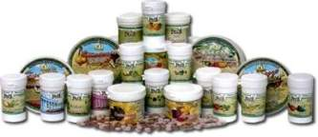
КЛАСИФІКАЦІЯ
ВОДОРОЗЧИННІ
(В₁, В₂, В₆, РР, С,
В₅, В₉, В₁₂)
ЖИРОРОЗЧИННІ
( А, Д, Е, К )

Slide 5
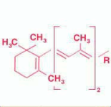
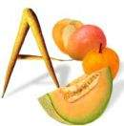
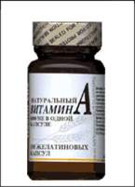
ВІТАМІН
A
Необхідний для
нормального росту і
розвитку епітеліальної тканини.
Входить в зоровий пігмент
родопсин. При недостачі –
захворювання Куряча сліпота
(порушення сутінкового зору).
Міститься:
в молоці,
рибі, яйцах,
маслі, моркві,
петрушці,
абрикосах.
РЕТИНОЛ

Slide 6
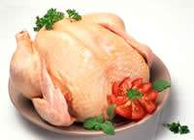
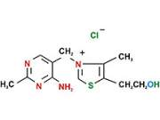
ВІТАМІН
B₁
Бере участь в обміні речовин,
регулює циркуляцію крові
і кровотворення, роботу гладкої
мускулатури, активізує роботу
мозку. При недостачі-захворювання
Бері-бері (ураження нервової
системи, відставання в рості,
слабкість і параліч кінцівок).
Міститься:
в горіхах,
апельсинах,
хлібі
грубого помолу,
мясі птиці,
зелені.
тіамин

Slide 7
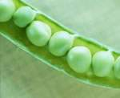
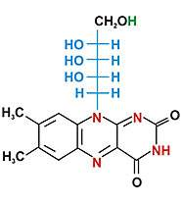
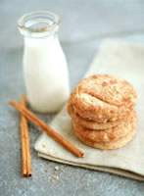
ВІТАМІН
B₂
Регулює обмін речовин,
бере участь в кровотворенні,
понижує втому очей, полегшує
поглинання кисню клітинами.
При недостачі - слабкість,
зниження апетиту,
запалення слизових
оболонок, порушення функцій зору
Міститься:
в мясі,
молочних продуктах,
зелених овочах,
зернових і бобових
культурах.
рибофлавін

Slide 8
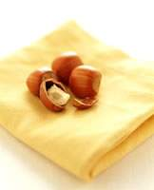
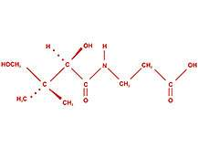
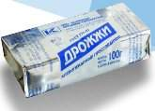
ВІТАМІН
B₅
Регулює
роботу наднирковиків,
засвоєння вітамінів,
синтез антитіл,
жировий обмін
Міститься:
в горосі,
дріжджах, фундуці,
листових овочах,
курчатах, крупах,
ікрі
пантотенова к-та

Slide 9
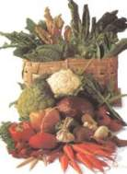
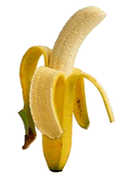
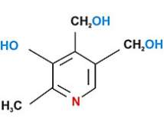
ВІТАМІН
B₆
Бере участь в обміні амінокислот,
жирів, роботі нервової системи,
понижує рівень холестерину.
При недостачі - анемія,
дерматит, судоми,
розлади травлення.
Міститься:
сої, бананах,
в морепродуктах,
картоплі,
моркві,
бобових
піридоксин

Slide 10
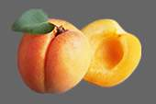
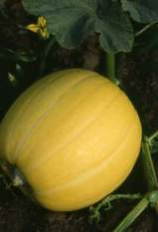
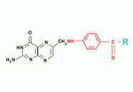
ВІТАМІН
B₉
Бере участь у синтезі
нуклеїнових кислот,
амінокислот,
регюлює роботу
органів кровотворення
Міститься:
в мясі, коренеплодах,
фініках, абрикосах,
грибах, гарбузі,
висівках
фолієва к-та

Slide 11
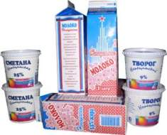
ВІТАМІН
B₁₃
Стимулює обмін білків,
нормалізує роботу печінки,
покращує
репродуктивне здоров’я
Мітиться:
у молоці і
молочних продуктах,
печінці,
дріжджах
оротова к-та

Slide 12
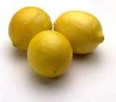
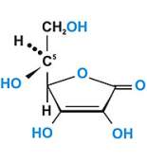
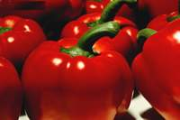
ВІТАМІН
C
Допомогає організму боротися
з інфекціями, краще бачити,
стимулює оновлення клітин.
При недостачі - цинга (напухають
і кровоточаться, випадають
зуби, слабкість, млявість,
швидка втома, головокружіння).
Мітиться:
в цитрусових,
солодкому перці,
ягодах,
моркві
АСКОРБІНОВА К-ТА

Slide 13
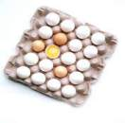
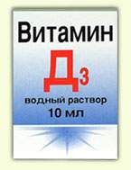
ВІТАМІН
D
Відповідає за обмін фосфору і
кальцію, правильний ріст
кісток. При нестачі - рахіт
(деформація кісток, порушення
нервової системи, слабкість,
роздратованість)
Виробляється
в шкірі
під дією УФВ,
ним багаті:
яєчний жовток,
масло,
риб’ячий жир, ікра
КАЛЬЦИФЕРОЛ

Slide 14
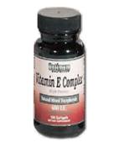
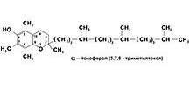
ВІТАМІН
E
Допомагає організму
стимулювати оновлення клітин,
підтримує нервову систему,
відповідає
за репродуктивне здоров’я
Мітиться:
в молоці,
зародках пшениці,
соняшниковій оліі,
листях салату,
м’ясі, печінці,
маслі
ТОКОФЕРОЛ

Slide 15
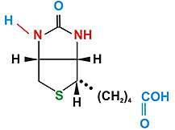
ВІТАМІН
H
Впливає на
сон і апетит,
стан шкіри і волосся,
рівень холестерину в крові
Міститься:
в капусті,
грибах, бобових,
суниці,
кукурудзі,
м’ясі
біотин

Slide 16
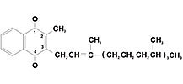
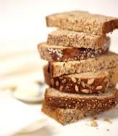
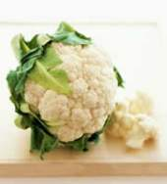
ВІТАМІН
K
Забезпечує
згортання крові,
попереджує остеопороз
Міститься:
в зелені,
зелених помідорах,
хлібі грубого помолу,
капусті,
шпинаті.
фітоменадіон

Slide 17
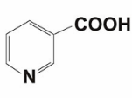
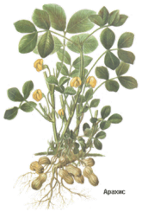
ВІТАМІН
PP
Бере участь у синтезі нуклеїнових
кислот, амінокислот, регулює
роботу органів кровотворення.
При недостачі - ураження шкіри,
дерматит, діарея,безсоння , депресія)
Міститься
у свинині, рибі,
арахісі, помідорах,
петрушці,
шипшині.
нікотинова к-та

Slide 18
ПРОМИСЛОВИЙ ВИПУСК ВІТАМІНІВ

Slide 19
Вітаміни і вітаміноподібні речовини.
Вітаміни і вітаміноподібні речовини
Водорозчинні вітаміни
Жиророзчинні вітаміни
Вітаміноподібні речовини
(В1,В2, В3, В5, В6,В12, С, Н, Р )
(К, Е, Д, А)

Slide 20
Роль вітамінів в житті людини
Сучасна медицина вважає, що на 85% стан нашого здоров'я залежить від живлення. Але способи здобуття, обробки, зберігання і приготування їжі, що існують на сьогоднішній день, зводять нанівець її живильну і біологічну цінність. Мало того, що ця їжа не забезпечує всі зростаючі потреби людини у вітамінах, мікро- і макроелементах, амінокислотах і інших живильних речовинах, вона ще і сприяє їх посиленому виділенню, що наводить до подальшого погіршення стану здоров'я.

Slide 21
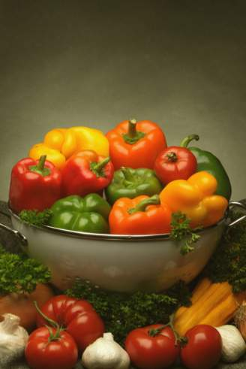
Домашнє завдання

